Slide 1

高性能计算支撑工业创新
上海超级计算中心
刘杰

Slide 2
提 要
上海超算在工业应用方面的实践
智能制造背景下的工业仿真平台
背景
几点思考

Slide 3
提 要
上海超算在工业应用方面的实践
智能制造背景下的工业仿真平台
背景
几点思考

Slide 4


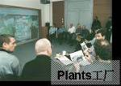
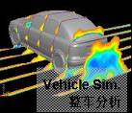
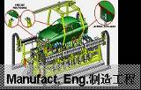
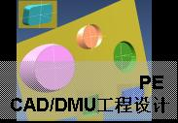

背 景
计算仿真已深入到工业产品设计开发的各个环节
Performance
/ Styling 性能/造型
Service售后
Manufacturing 制造
工程仿真平台
Geometry 几何
Prototype Shop
E-Build /试制车间

Slide 5
高性能计算应用——上海超算
2000年上海市一号重大工程“信息港”项目之一
国内首家面向全社会开放的高性能计算应用公共服务平台
为公益事业、科学研究、工业工程、经济社会各方面提供高性能计算服务，提升科技创新能力
启动新一轮建设，结合张江国家科学中心国家战略

Slide 6

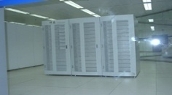
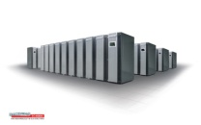
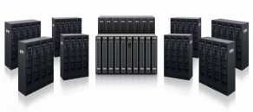
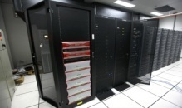
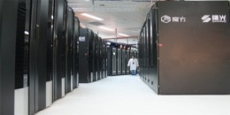
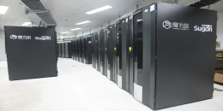
高性能计算应用——上海超算超级计算机历史
2000
2003
2004
神威I超级计算机(2000-2007)
MPP, 384G flops
480 ALPHA 500M CPU
神威64P机群系统 (2003-2009)
302.8G flops
66 Intel Xeon 2.4G
曙光4000A超级计算机
(2004-2010)
Cluster, 10T flops, 排名第十 , ISC04
2128 AMD Opteron 2.4G
Myrinet, 95TB Storage
2012
2009
魔方超级计算机(2009-2015)
Cluster, 200T flops, 排名第十 , ISC’09
1450 四路刀片, 64GB内存; 82 八路服务器, 128GB内存
AMD 8347HE, 1.9GHz, 65W; IB DDR 20G
500TB SAN 存储
水冷系统; ~ 1MW
蜂鸟超级计算机(2012-)
Cluster, 21T flops
65 双路刀片, 64GB内存
Intel E5-2670, 2.6GHz, 8 cores
600TB 存储, IB QDR 40G
2015
魔方3超级计算机 (2019-)
Cluster, 3P flops
1120 双路刀片, 192GB内存
Intel Xeon Gold 6142, 2.6GHz, 16 cores
2台GPU服务器, 192GB内存
2*Intel Xeon Gold 5118, 2.3GHz, 12 cores; 4*NVIDIA TESLA V100
8PB 存储, Intel Omni-Path 100G
2019
魔方2超级计算机 (2015-)
Cluster, 400T flops
416 双路刀片, 128GB内存
Intel E5-2680 V3, 2.5GHz, 12 cores
1PB 存储, IB FDR 56G

Slide 7
提 要
上海超算在工业应用方面的实践
智能制造背景下的工业仿真平台
背景
几点思考

Slide 8




高性能计算应用软件
科学领域应用软件
工程领域应用软件
VASP
GAUSSIAN
NWChem
DOCK
LAMMPS
CASTEP
DMOL3
WIEN 2000
GROMACS
SIESTA
CPMD
ESPRESSO
SMEAGOL
NAMD
MOLPRO
TURBOMOLE
ABINIT
QCHEM
LS-Dyna
ANSYS-Multiphysics
Dytran
Nastran
Marc
Abaqus
Cradle
ModeFrontier
GAMBIT
Fluent
Cfx
Starcd
Starccm+
Hyperworks
Madymo
Optimus
Dynaform
ICEM-CFD
Notes:
戈登.拜尔奖两项，缺乏持续的软件发展土壤

Slide 9
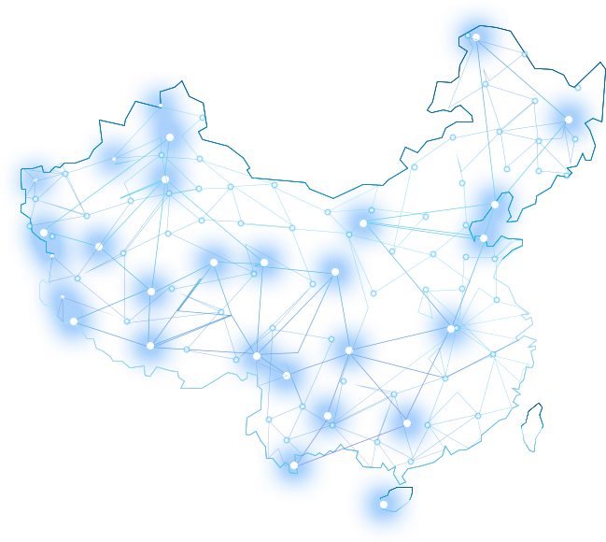

高性能计算应用——当前服务区域
用户行政区域分布（按资源使用量）
基于2018年数据
辽宁, 1.4%
北京,17.9%
天津, 2.0%
其它地区, 8.0%
陕西, 2.9%
江苏, 6.1%
湖北, 6.2%
上海, 48.5%
安徽, 5.9%
浙江, 1.1%
50%左右的资源服务于上海地区

Slide 10
高性能计算应用——当前服务对象
机
时
使
用
百
分
比
80%以上的资源服务于基础科学研究

Slide 11
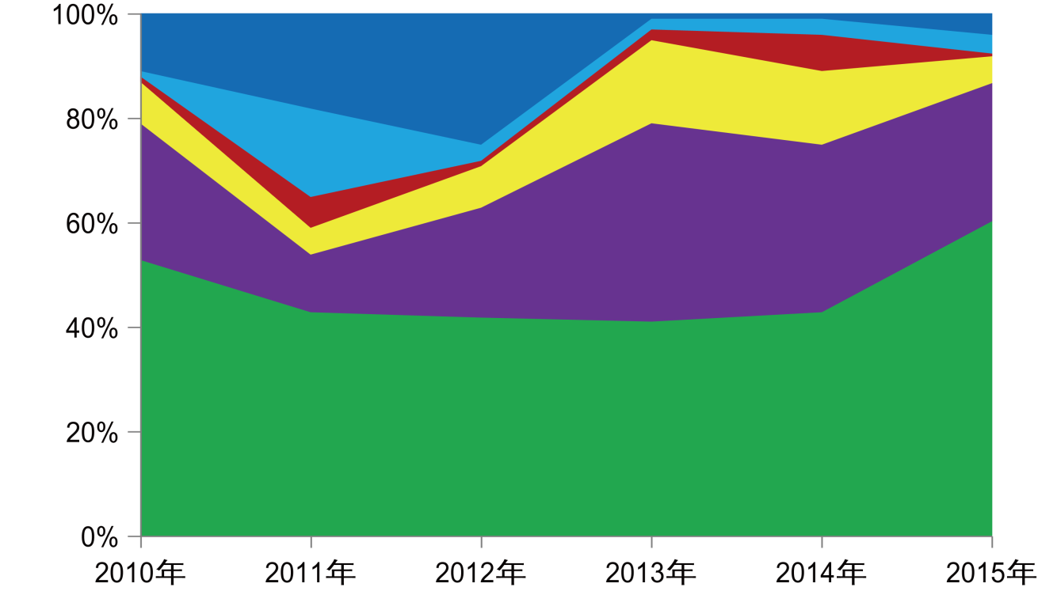
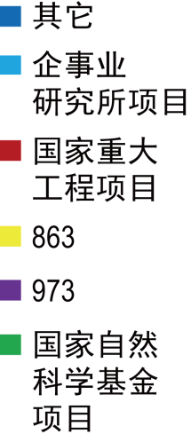
高性能计算应用——支撑国家项目
机
时
使
用
百
分
比
90%左右的资源服务于国家级各类研究和创新项目

Slide 12
高性能计算应用——当前应用领域
机
时
使
用
百
分
比
应用领域包括纳米材料、生物医药、物理、化学等

Slide 13
高性能计算应用——主要工程应用
机
时
使
用
百
分
比
主要工程应用随自主研发的热点而变化

Slide 14
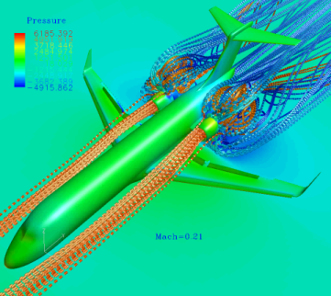
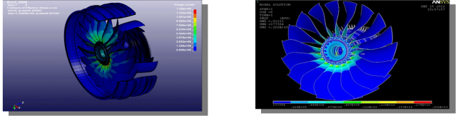


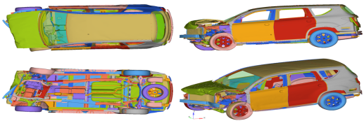
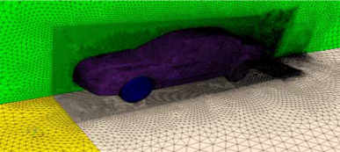




超算应用——主要工程应用
  中国商飞上海飞机设计研究院
  中航商用飞机发动机有限责任公司
  西安航空计算技术研究所
  上海航天局
航空航天：支线客机 ARJ21，大飞机 C919，宽体客机C929，飞机发动机，卫星设备，空间站与飞船对接结构预演设计
  上汽集团
  华晨宝马
  奇瑞汽车
  延锋、联合电子
汽车工业：安全性评估，外形设计，工艺优化

Slide 15

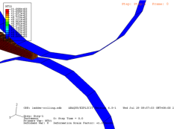
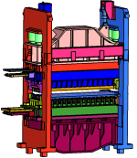
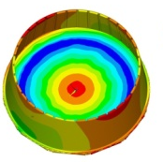
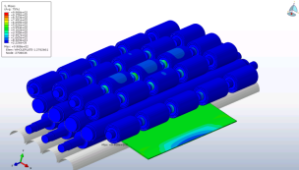


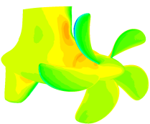
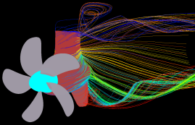
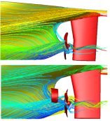
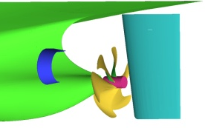

超算应用——主要工程应用
  宝钢研究院.
  西马克技术（SMS Siemag Technology (Beijing) Co., Ltd.）
钢铁工业：设备改造，生产工艺，新材料设计
  中船工业：船舶水动力性能设计
  沪东重机：中低速大功率柴油机
  上海船舶运输科学研究所
  708研究所
船舶工业：船体设计，动力性能设计优化，船用发动机

Slide 16
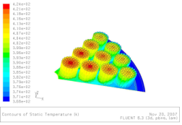
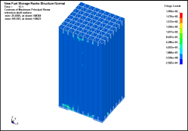
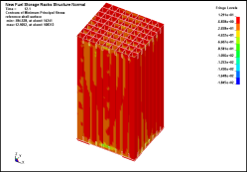


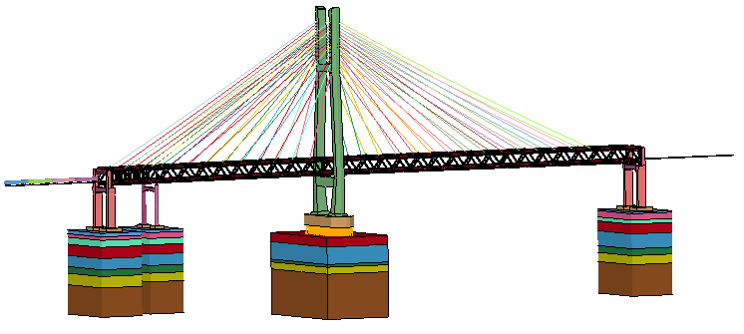
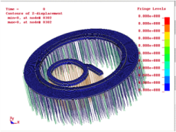
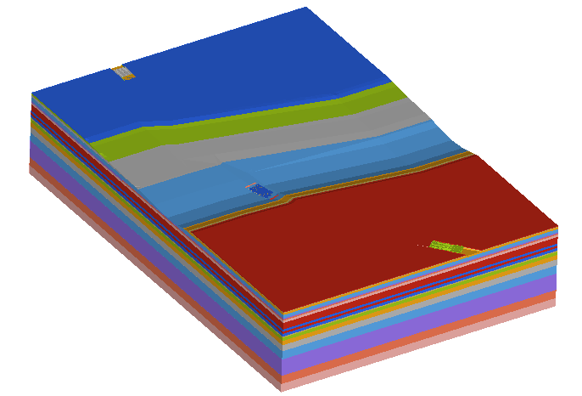


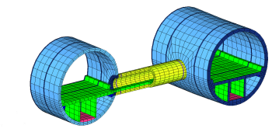
超算应用——主要工程应用
  上海核工程研究设计院：国产化AP1000、大型先进压水堆CAP1400
  上海电气：1000MW火力&核电机组设计、2MW风机研发
能源工业：安全评估，抗震分析，发电机组设计
市政工程：隧道工程，桥梁工程，安全评估
  上海隧道设计院等：外环线隧道、复兴路隧道、崇明越江隧道、青草沙水源、闵浦二桥、南京长江隧道

Slide 17
提 要
上海超算在工业应用方面的实践
智能制造背景下的工业仿真平台
背景
几点思考

Slide 18
工业仿真平台 – 工业创新社区
  依托国家高性能计算环境，基于互联网和云计算等技术，开发构建工业创新优化设计服务社区。
  为用户提供专业可靠的仿真分析和优化设计服务，实现生产性运行。
  建立管理规范和运营机制，培育形成基于国家高性能计算服务环境的工业产品创新设计生态环境。

Slide 19
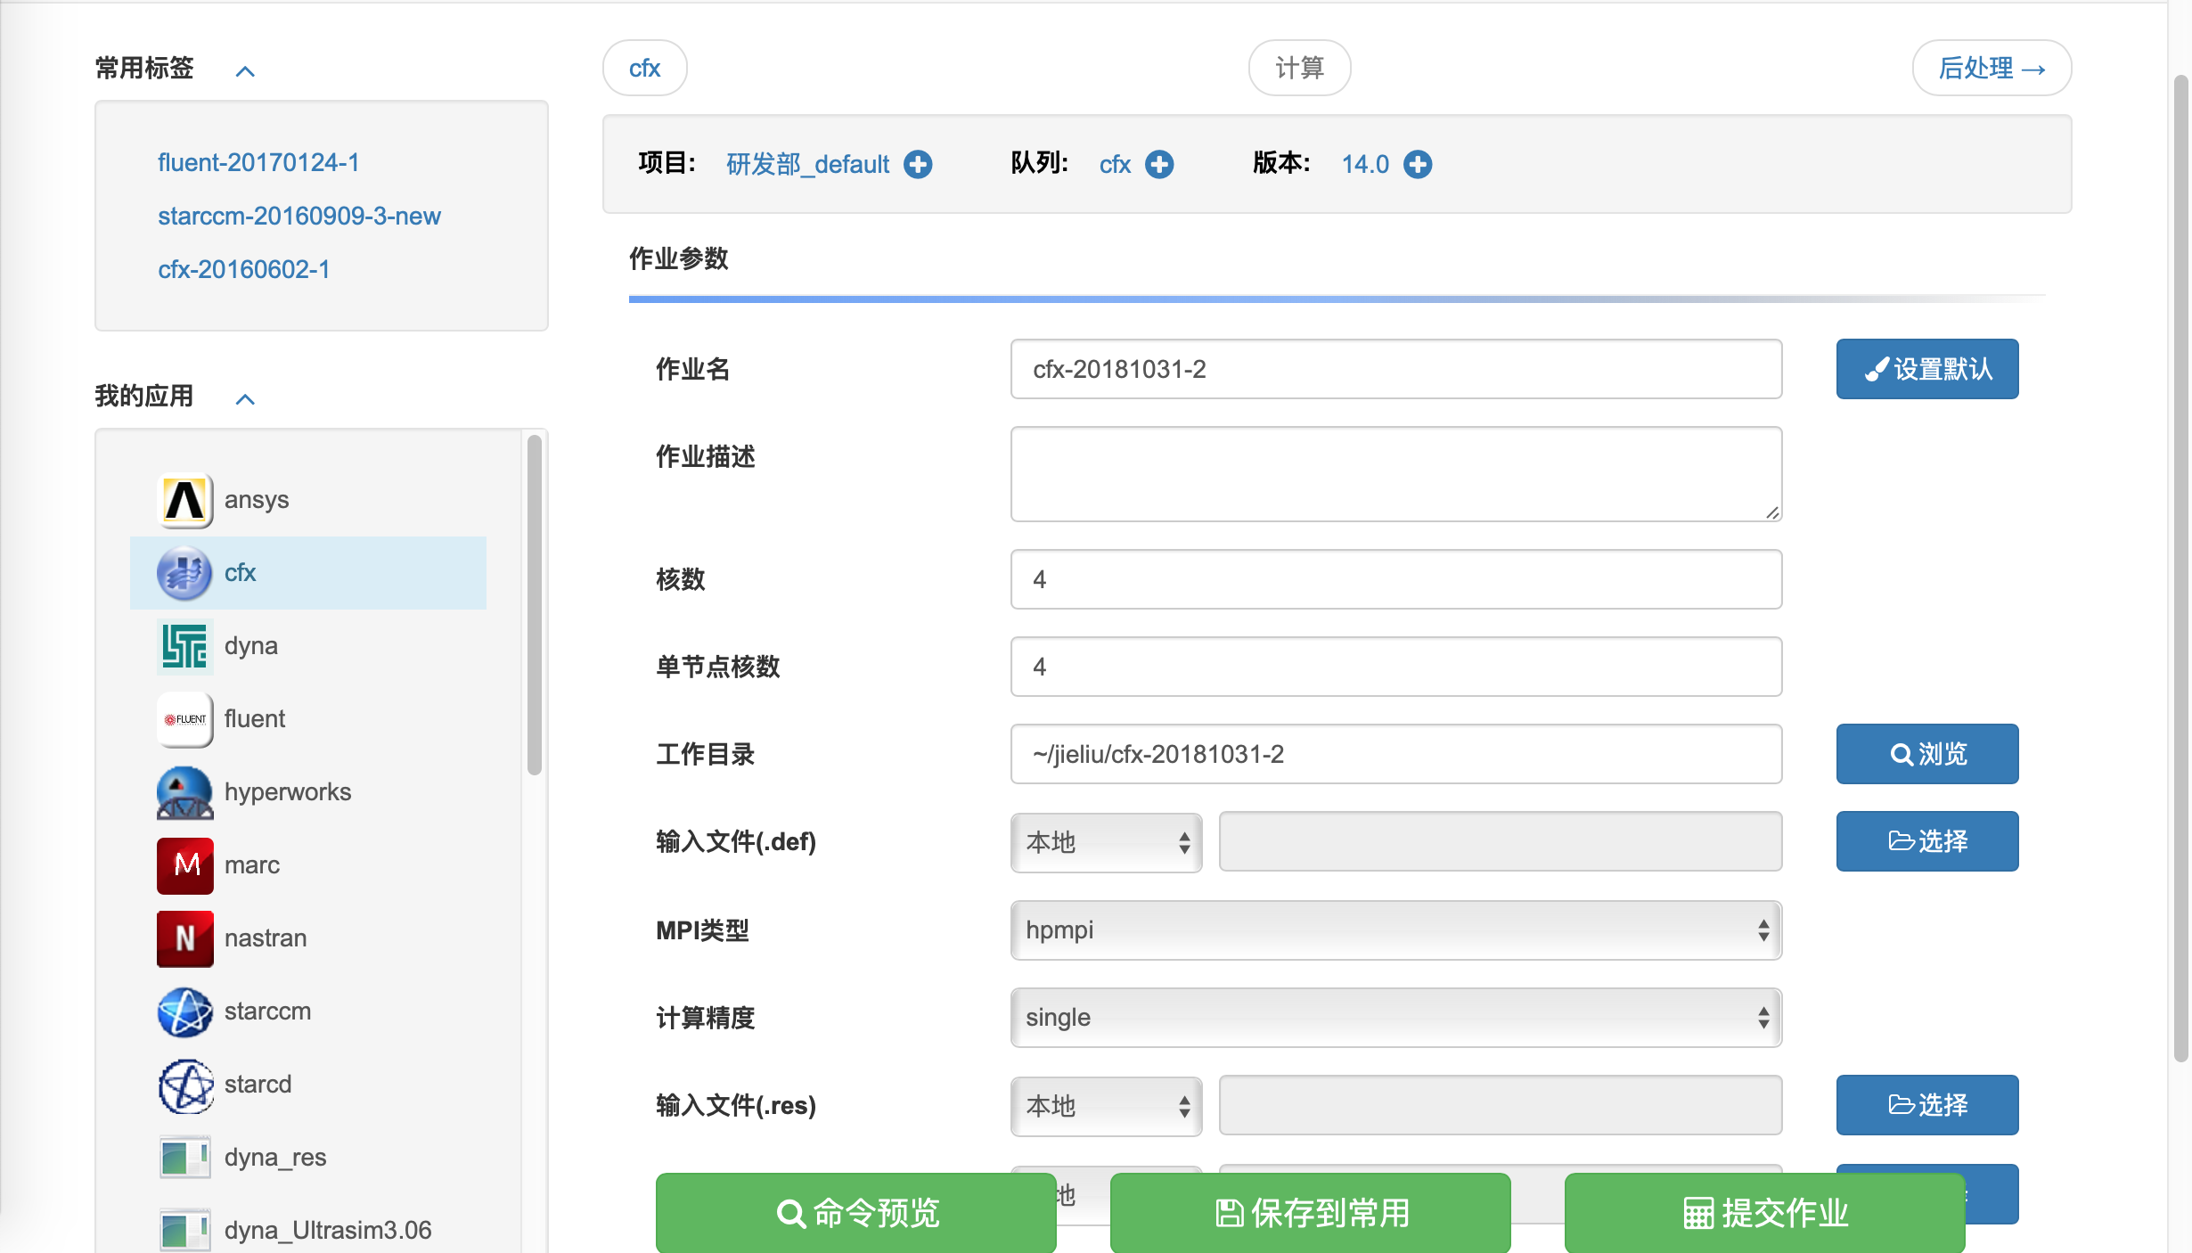
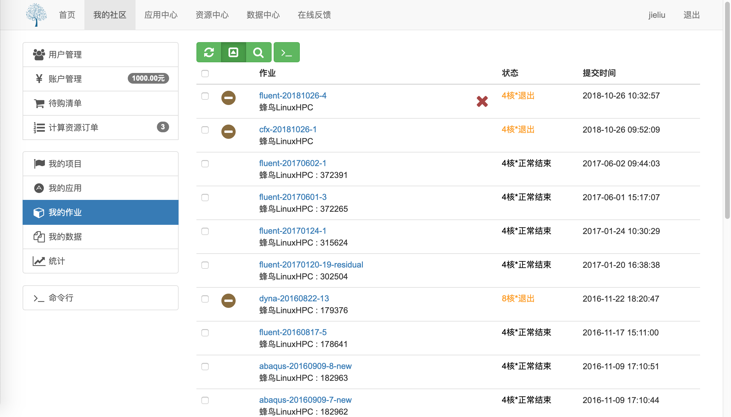
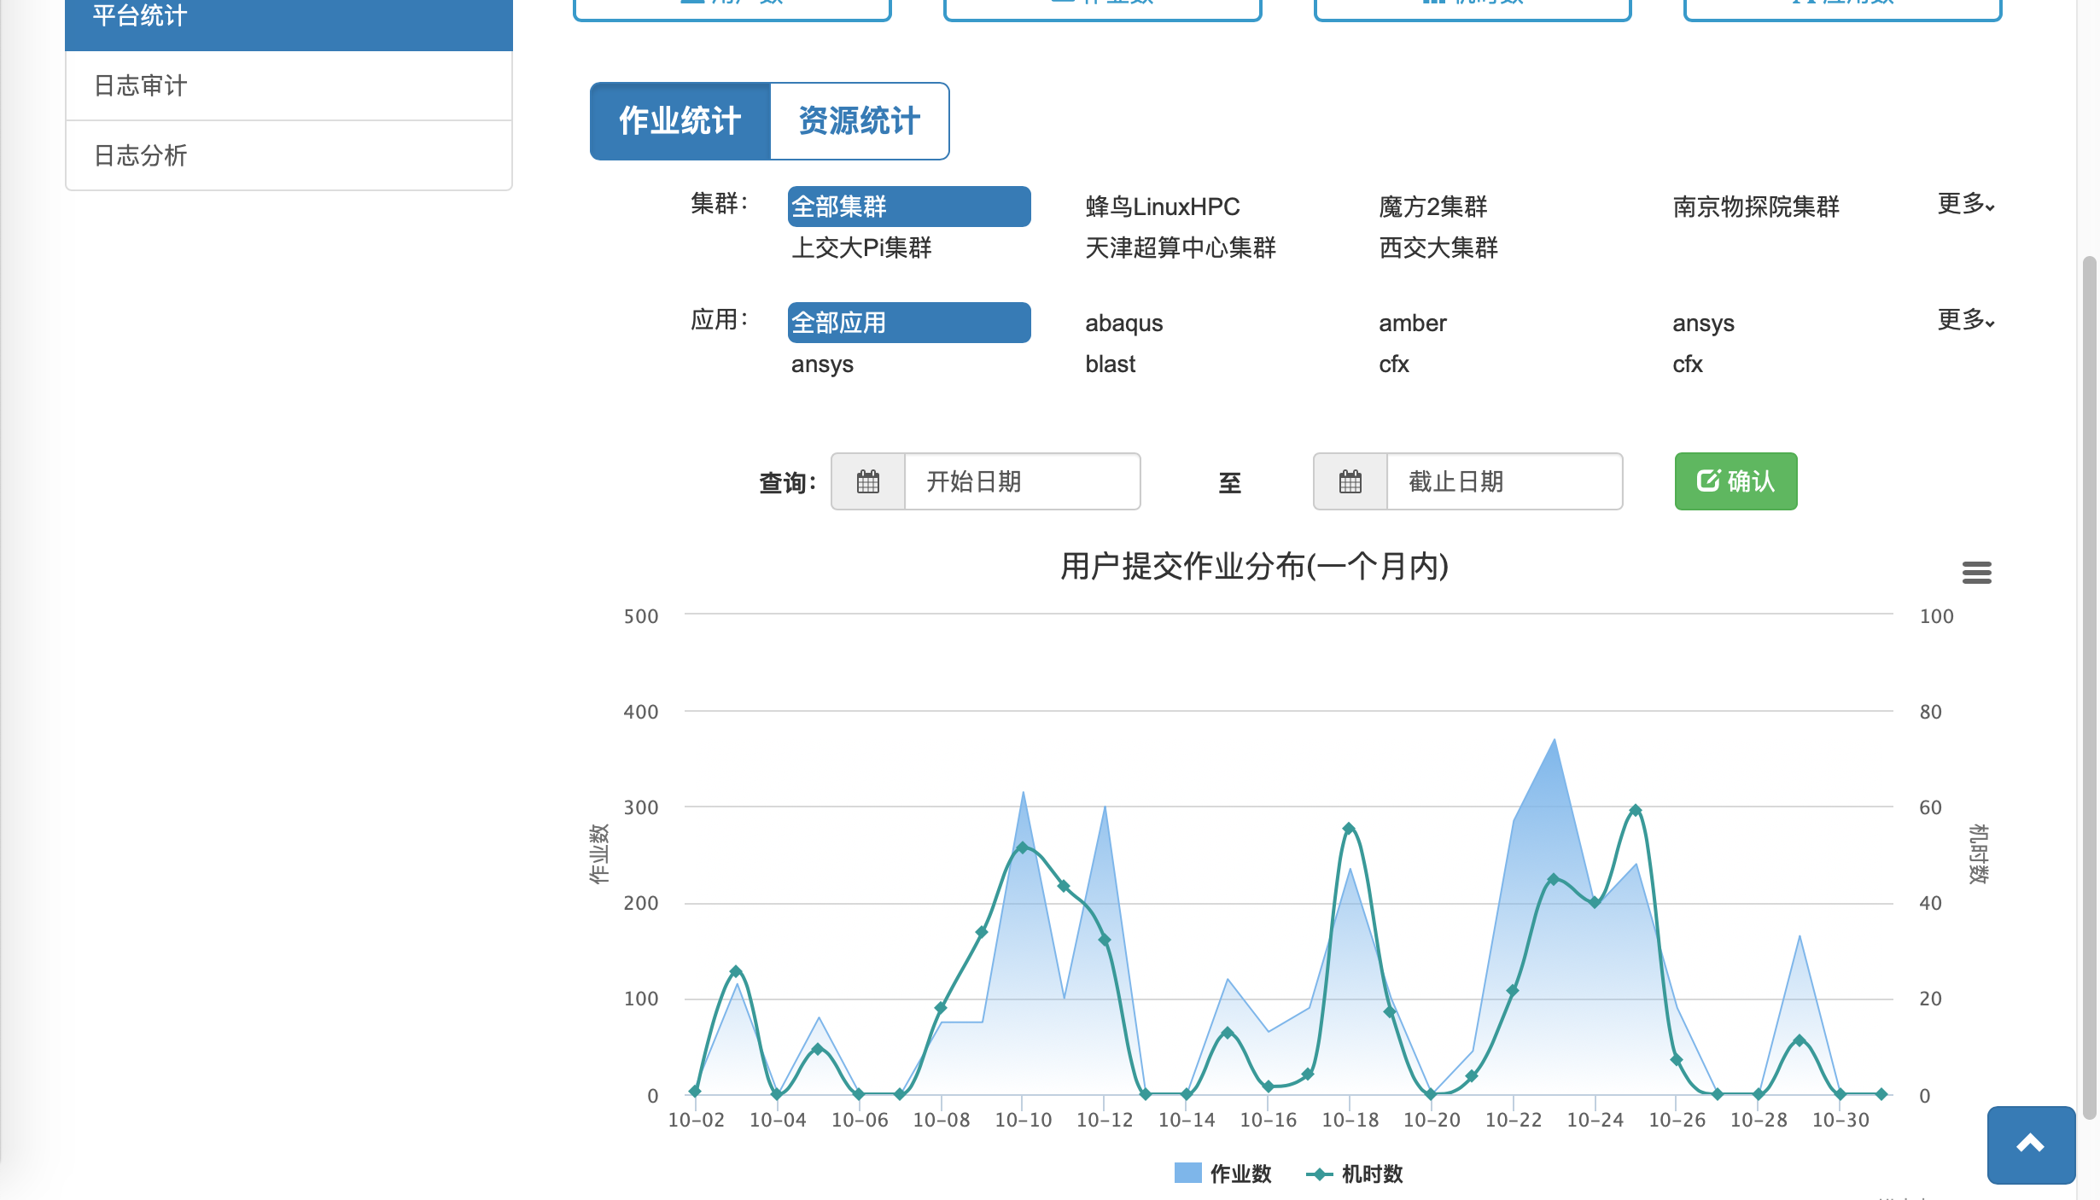
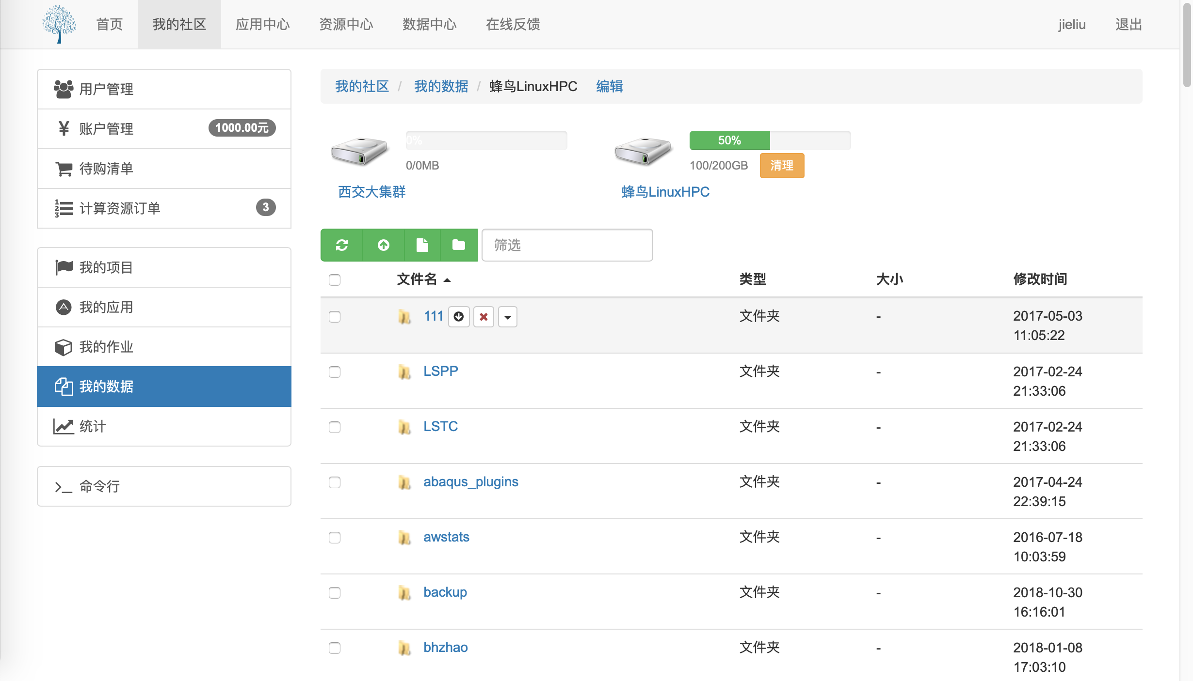
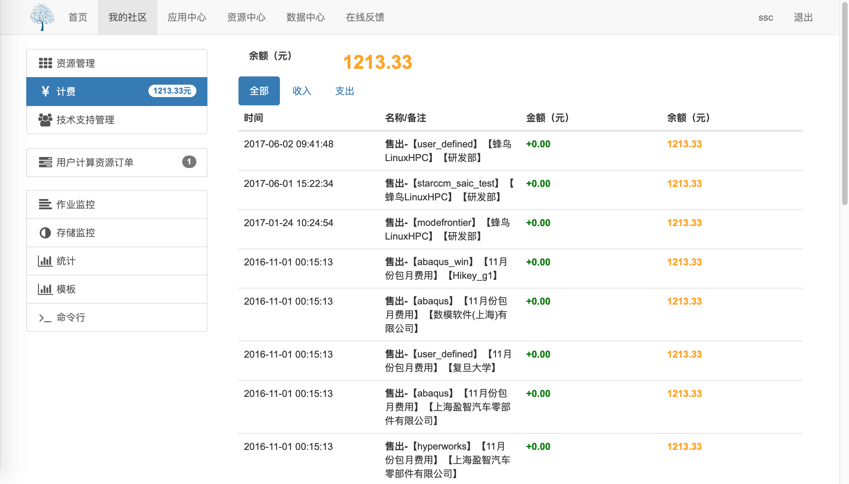
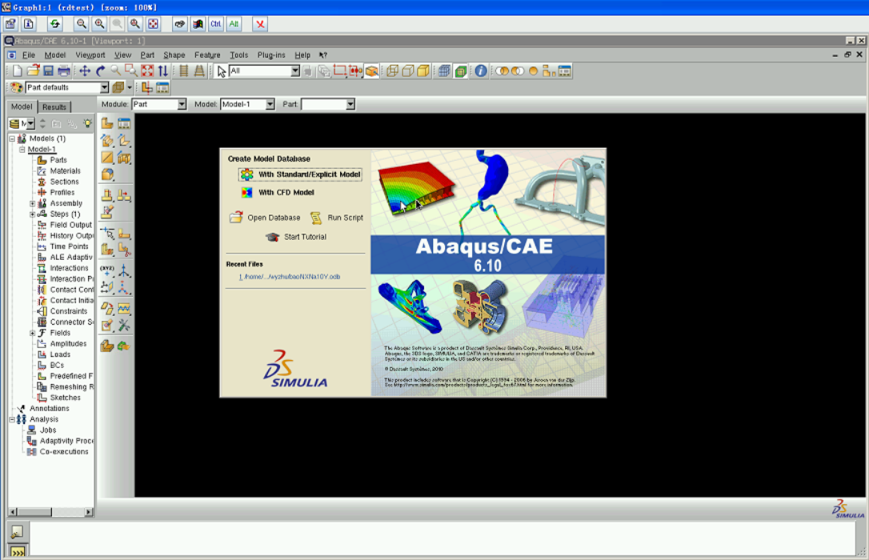
新一代工业仿真云平台

Slide 20
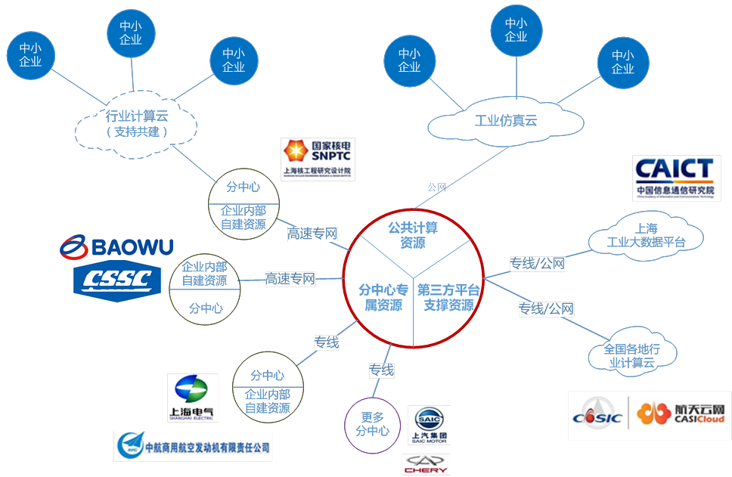
建立超算中心、分中心与企业内部多种类计算资源共享机制，满足面向更多不同工业企业需求

Slide 21
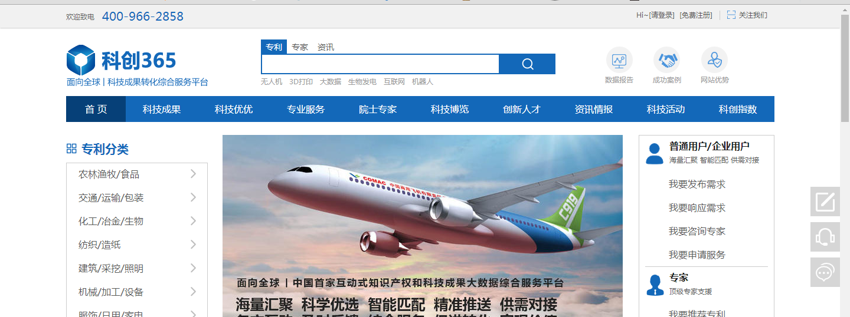
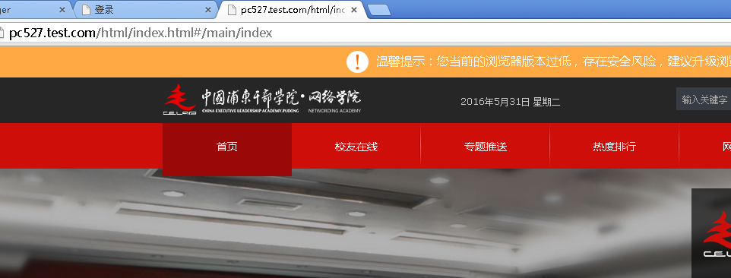
高性能计算应用——云计算服务探索： PaaS
服务：对标国际最先进云计算技术，打造上海超算自主知识产权的PaaS云平台，提供第三方公共服务
用户：为政府事业单位、中小企业等提供运行稳定的定制化云计算服务
技术：面向“互联网＋”，引入微服务和云原生等先进技术架构.

Slide 22













































高性能计算应用——大数据服务探索：上海大数据联盟
上海大数据联盟会员已近400家

Slide 23
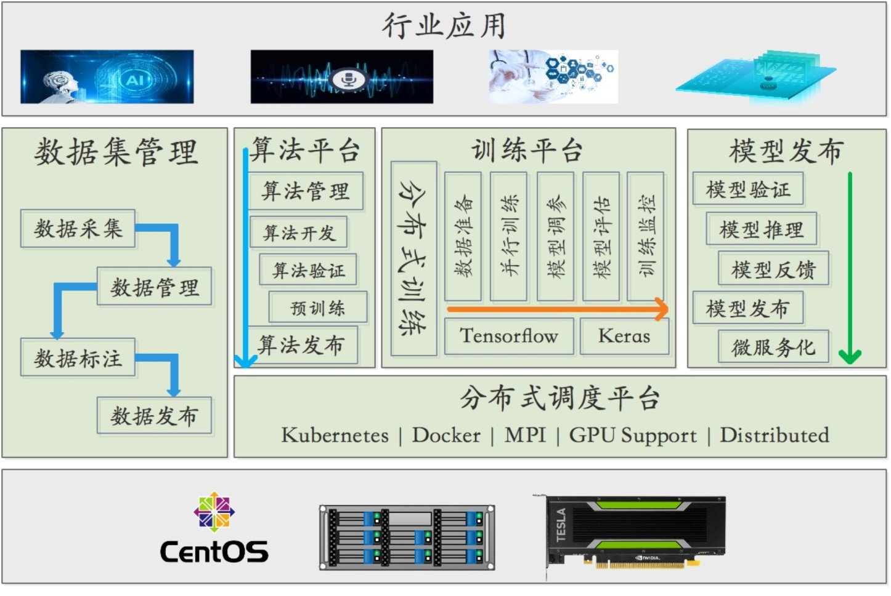
高性能计算应用——人工智能计算平台
  机群架构, 416.7T flops
  14台GPU服务器
  2*Intel Xeon Gold 5118, 2.3GHz, 12 cores
  4*NVIDIA TESLA V100
  12*16GB 内存
  万兆互联
  企业级应用的深度学习资源调度管理平台
  统一的容器及容器编排平台

Slide 24
提 要
上海超算在工业应用方面的实践
智能制造背景下的工业仿真平台
背景
几点思考

Slide 25
几点思考
不断提高高性能计算的易用性和便利性
弥补自主工业仿真软件的严重缺失

Slide 26
谢 谢！

